Slide 1

“Moon Threads (первая версия” – платформер на PyGame
Работу выполнил: Андреев Михаил

Slide 2
Введение
Идея проекта (сюжет игры): Лилия, потерянная в мире вечной ночи, отчаянно ищет дорогу домой. Её единственная надежда – крошечные светлячки, мерцающие в темноте. Собирая их свет, Лилия должна проложить себе путь сквозь коварную паутину, избегая опасных пауков, что сторожат этот мрачный мир. Каждый собранный светлячок открывает ей путь к волшебным порталам, переносящим ее на новые уровни, ближе к разгадке тайны её заточения и надежде на возвращение в свой мир.
В конце своего путешествия, собрав достаточно света и преодолев все испытания, Лилия находит последний портал. Пройдя через него, она возвращается домой, но с воспоминанием о ночном мире, навсегда изменившем её.

Slide 3
Описание реализации
Реализация игры выполнена с помощью PyGame.
Игра встречает нас главным меню с кнопками ‘NEW GAME’ и ‘EXIT’.
Класс Hero – реализация главной героини, которая перемещается на стрелки и прыгает на пробел. При столкновении: со светлячками - она их собирает, с пауками и паутиной – погибает, через землю и траву она не может пройти. Когда Лилия погибает, она превращается в призрака, появляется экран поражения, где игра спрашивает, хочет ли игрок закончить игру или нет.
Класс Button – реализация всех кнопок в игре.
Класс NightWorld – реализация построения уровней: класс при инициализации получает список списков, по которому проходится и строит нам уровень. Уровни - те самые списки списков, в которых элементы обозначают цифру нужного предмета или врага.
Классы Enemy1 и Web – реализация паука и паутины соответственно, которых нам следует опасаться, FireFly – реализация светлячков, которых мы собираем, а класс Exit – реализация портала, с помощью которого мы проходим на следующий уровень.
Когда игрок наконец доберётся до последнего портала, игра поздравит его, предложит пройти заново или выйти.

Slide 4
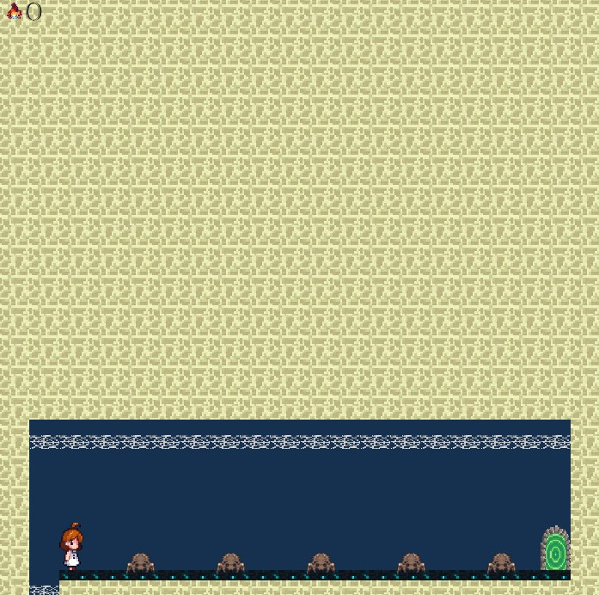
Последний, самый сложный уровень в игре выглядел так (в первых версиях игры):

Slide 5

Заключение
Выводы:
Четкая структура: Игра имеет достаточно четкую структуру классов, что облегчает понимание и дальнейшую разработку. Наличие классов для каждого игрового элемента (Hero, Button, NightWorld, Enemy1, Web, FireFly, Exit) обеспечивает хорошую организацию кода.
Рабочая базовая механика: Реализованы основные механики платформера: перемещение игрока, сбор предметов, избегание врагов, переходы между уровнями через порталы. Также простой гемплей поможет охватить как можно большую аудиторию.
Простота: Использование вложенных списков для представления уровней упрощает их создание и редактирование (по крайней мере, на начальном этапе).
Сложность уровней: несмотря на простые механики, от игрока потребуется хорошая реакция, чтобы пройти игру до конца.

Slide 6
Возможности для доработки и развития
Добавить звуковые эффекты
Сделать несколько концовок
Добавить больше уровней, врагов с улучшенным интеллектом
Добавить новые предметы для сбора
Добавить новые механики - движущиеся платформы, например
Добавить бонусные уровни и пасхалки при выполнении каких-либо условий

